Slide 1

PUC MINAS
PROJETO ADOÇÃO DE ANIMAIS
BRUNO HENRIQUE
CLEVERSON CHRISTIAN
LUIZ CARLOS
MAITÊ LUISE
THAINARA PEREIRA
THEO ANTOLIN

Slide 2
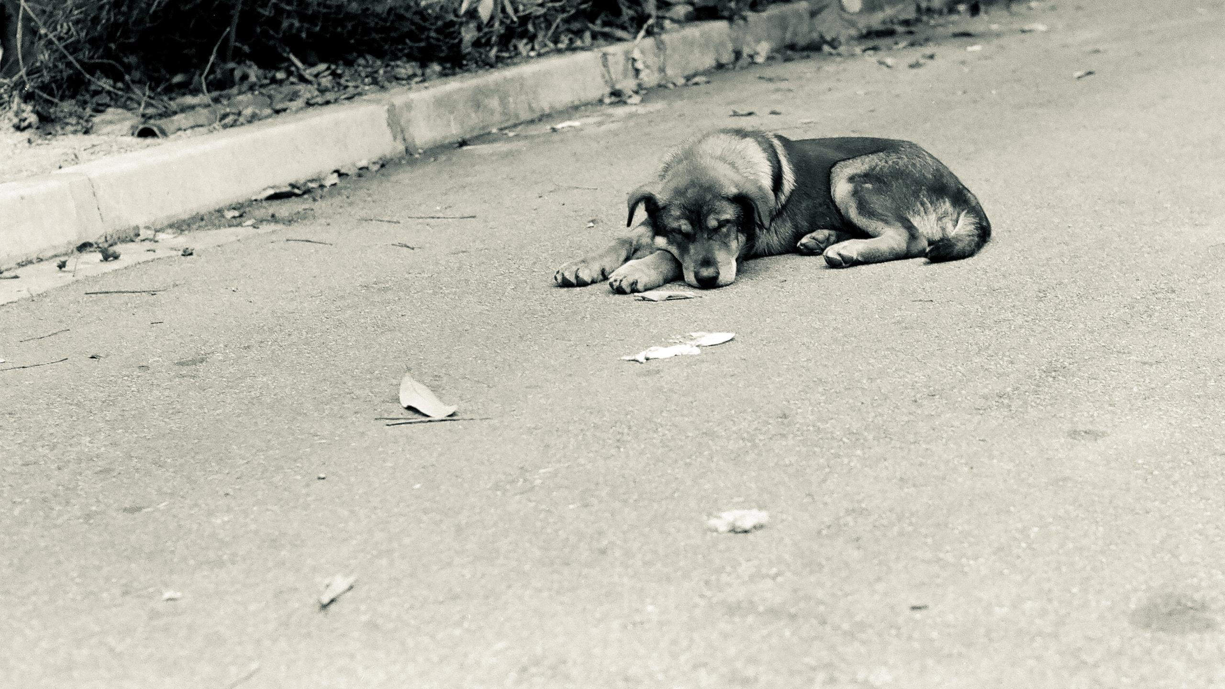




01
AUTO ÍNDICE DE ABANDONO
DORES
02
CONTROLE ONGs INEFICAZ
03
MAUS TRATOS PÓS ADOÇÃO
04
CONTROLE MANUAIS

Slide 3
01
AUTO ÍNDICE DE ABANDONO
Foi realizada uma análise das principais dores relacionadas as questões de adoção de animais no Brasil. Chegou-se a conclusão de que cerca de 30 milhões de animais estão em situação de abandono no país. Atualmente a maioria dos processos de adoção são realizados por ONGs, onde estas estão sobrecarregadas com as inúmeras tarefas que desempenham, impossibilitando que seja realizado um serviço eficaz.

Slide 4
02
CONTROLE ONGs INEFICAZ
Ainda em relação às dores relacionadas ao processo de adoção, foi constatado uma ineficiência por parte das ONGs em fiscalizar os animais após a adoção para averiguar se estes estão sendo bem cuidados. Isto também ocorre devido ao volume de tarefas manuais que são executadas dentro do processo de adoção.

Slide 5
03
MAUS TRATOS PÓS ADOÇÃO
Um ponto relevante observado durante a análise inicial, foi a falta de um sistema de gestão do processo de adoação. A falta de um sistema impossibilita as pessoas de focarem seus esforços em atividades estratégicas dentro do processo de negócio de adoção, elaborando atividades essencialmente manuais que poderiam ser automatizadas.

Slide 6
03
CONTROLE MANUAIS
Foi constatado que para contornar os problemas das ONGs é necessário incialmente implementar um sistema para realizar a gestão do processo de adoção, tendo em vista que o processo hoje é realizado totalmente através de recursos manuais.

Slide 7


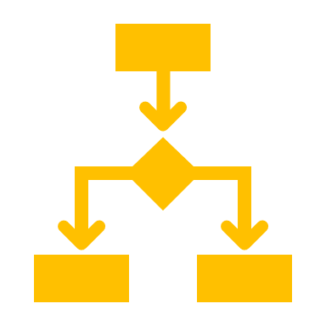

DIAGNÓSTICO
01
02
03
DISCOVERY
DESIGN
DECIDE
Aplicação do
AS IS
TO BE
Aplicação do
BPMN
DER
Automação da Fase 01 do
Processo de
Adoção

Slide 8
01
A primeira atividade realizada para identificar as dores do processo de adoção e compreender possíveis soluções, foi feita aplicando a técnica conhecida como AS IS e TO BE. Na fase AS IS, é apresentando o cenário atual de um determinado case e na fase TO BE é apresentado as possíveis soluções. Neste contexto, neste projeto, o AS IS mostra as dificuldades dentro de um processo de adoção de animais no Brasil e o TO BE mostra caminhos possíveis para este problema, onde as soluções não estão limitadas ao TO BE elaborado, pois este refere-se somente à primeira fase do processo de adoção.
DISCOVERY
Aplicação do
AS IS
TO BE

Slide 9
02
Após a aplicação do AS IS e TO BE, foi construído um BPMN e um DER referente aos processos de negócio apresentando as soluções para a cadeia de adoção de animais. Este BPMN apresenta de forma macro os passos necessário para concluir um processo de adoção dentro um cenário que se espera ser o ideal para digitalizar a solução de adoção.
DESIGN
Aplicação do
BPMN
DER

Slide 10
03
Ao final da fase de diagnóstico do projeto, chegou-se a conclusão de que para a fase 01 será realizada a automação do processo de Cadastro de Animais e ONGs. Por meio da construção de um sistema, será possível digitalizar vários processos que hoje são executados de formas manuais e arcaicas.
DECIDE
Automação da Fase 01 do
Processo de
Adoção

Slide 11
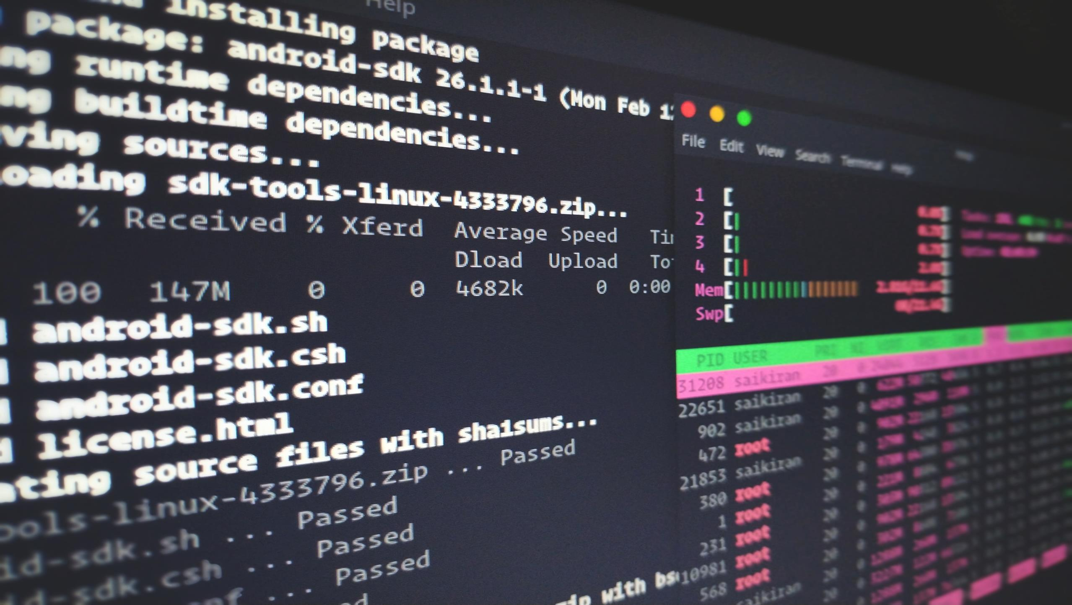
FASE 01
Automação
Cadastro de ONGs e Animais

Slide 12







DADOS
MER
Criação de tipos abstratos de dados
Mapeamento do diagrama entidade-relacionamento em um modelo relacional
PROCESSOS
PAPÉIS
Descrição das propriedades dos processos e suas atividades
Automação do
Processo
Criação dos papéis associados aos processos.
POSSIBILIDADES
PROGRAMAÇÃO
Avaliação das possibilidades e impactos do emprego de um Banco de Dados NoSQL
Programação dos scripts e elaboração dos esboços de consultas SQL

Slide 13
Em relação ao processo de automação, a primeira atividade realizada foi a criação de classes associadas aos processos modelados e suas respectivas atividades na ferramenta Sydle One de acordo com o DER modelado anteriormente.
A segunda atividade realizada foi a identificação na ferramenta Sydle One as propriedades, isto é os campos e atributos dos processos
Foi avaliado os impactos e possibilidades da implementação de um Banco de Dados NoSQL.
Por último e não menos importante foi realizada a programação dos Scripts dentro da ferramenta Sydle One e elaboração de consultas SQL.
Automação do
Processo

Slide 14





01
03
INDICADORES
DESENVOLVIMENTO
Escolha dos indicadores de desempenho
Desenvolvimento e construção dos relatório na ferramenta Sydle One
ANÁLISE DE DESEMPENHO
RELATÓRIOS
02
04
SQL
Projeção dos relatórios
Engenharia reversa para elaborar as consultas SQLs que produzam os relatórios

Slide 15

Análise da Qualidade &
Objetivos Alcançados
Aspectos Gerais
Análise do escopo e aspecto de Qualidade do sistema
Interfaces de Usuário
Análise para identificar se as interfaces levam a melhor experiência para o usuário
GOALS
Classes
Revisão das classes construídas

Slide 16


